Slide 1
МБДОУ № 302
комбинированного вида
г. Екатеринбург
Конкурс
«Мама искусница!»
Воспитатель: Легунец Е.Н.
Группа 3 «Веселые колобки»
Ноябрь 2016 год

Slide 2
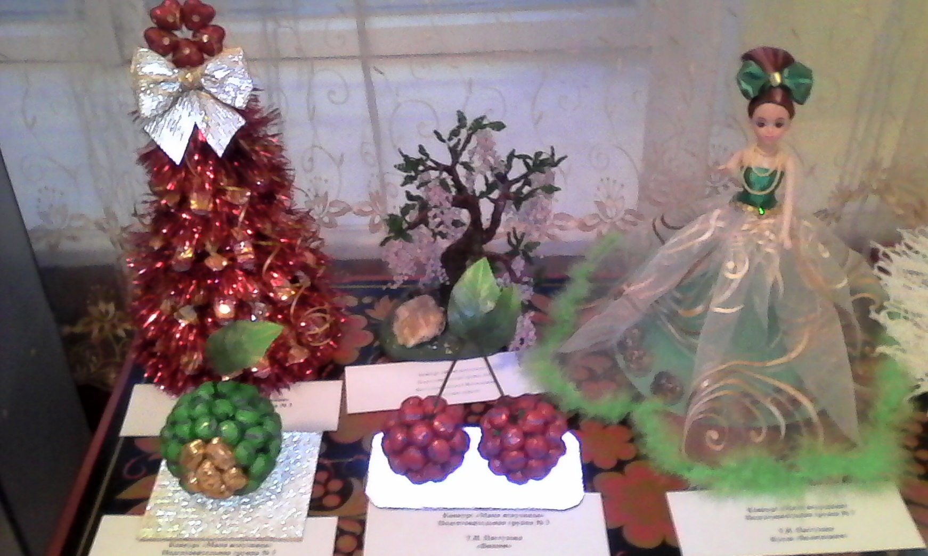

Slide 3
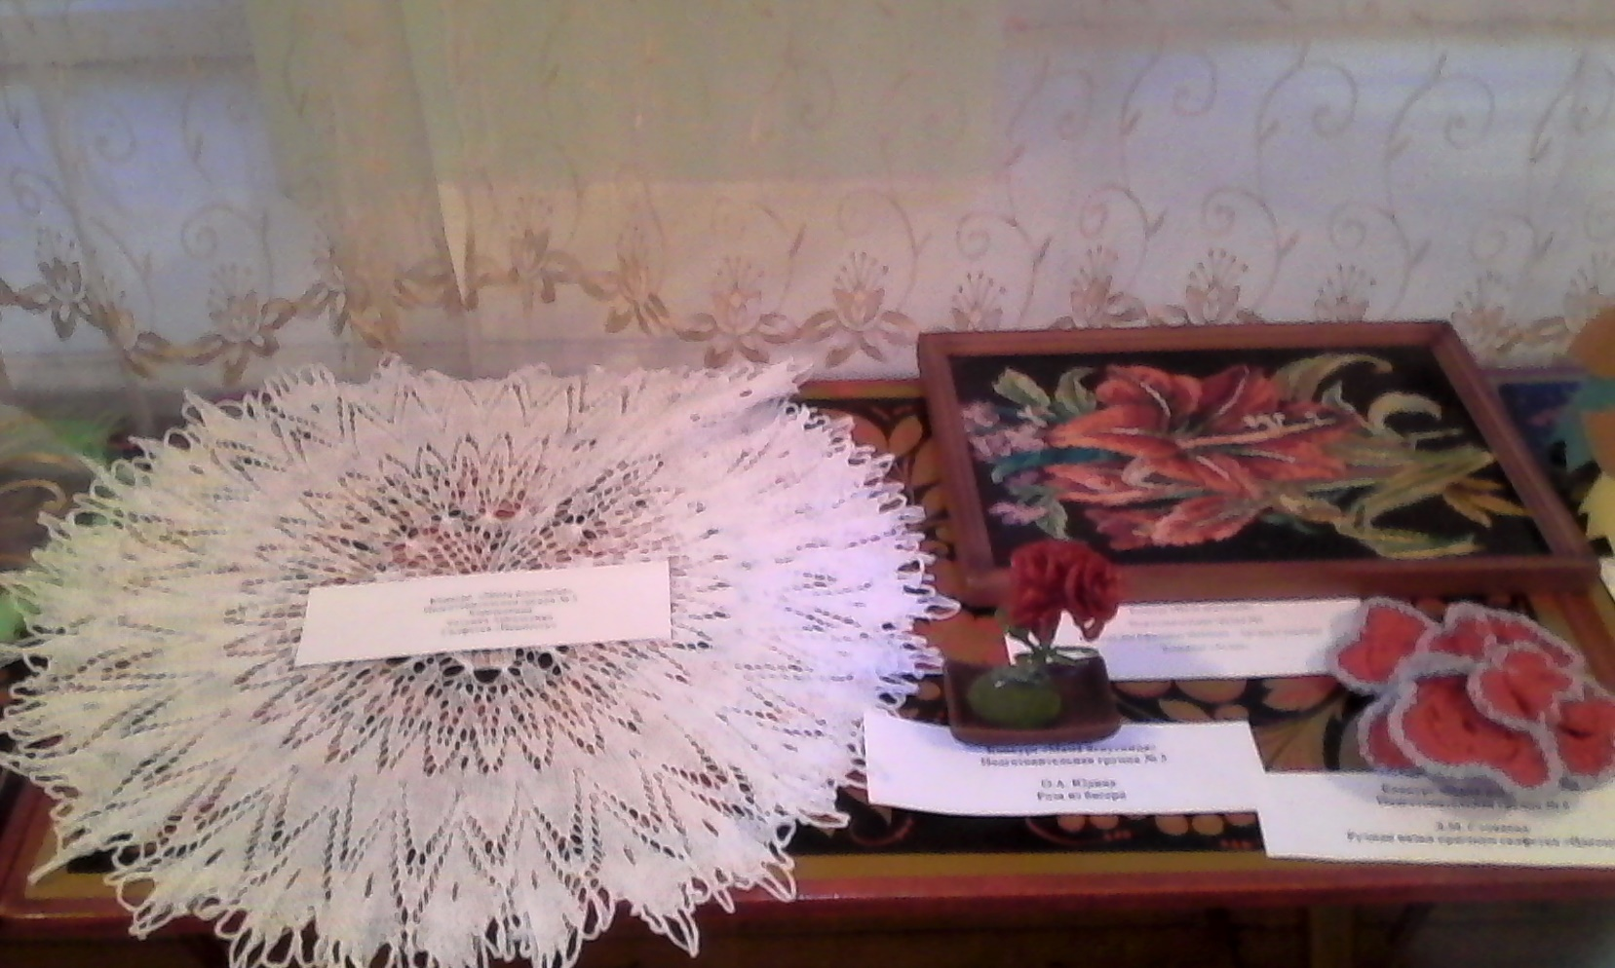

Slide 4
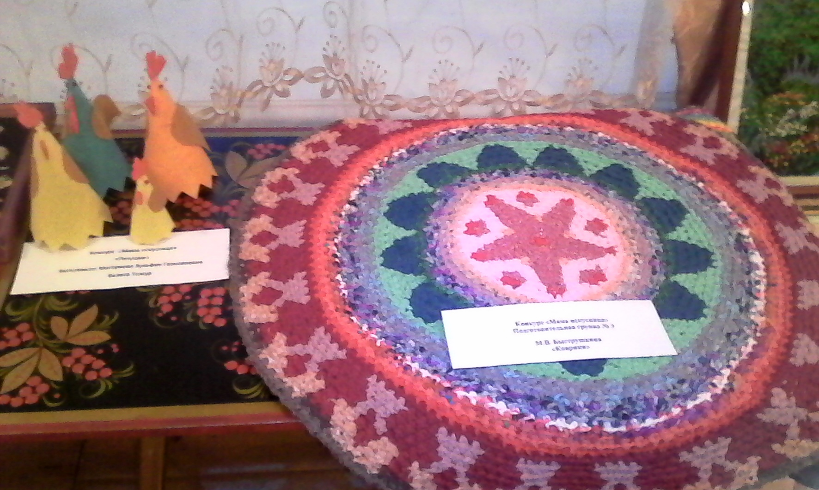

Slide 5
До новых встреч!

